Slide 1
一、UI修改

Slide 2
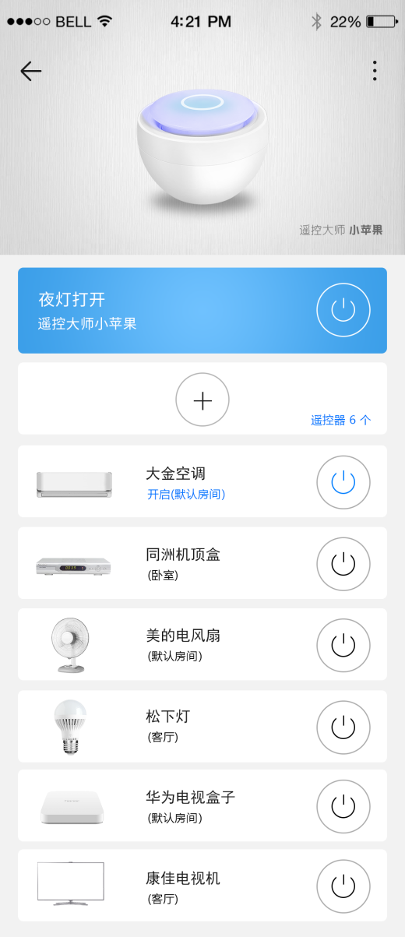
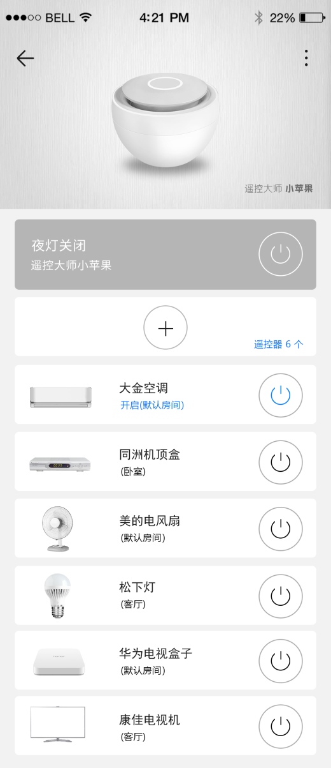
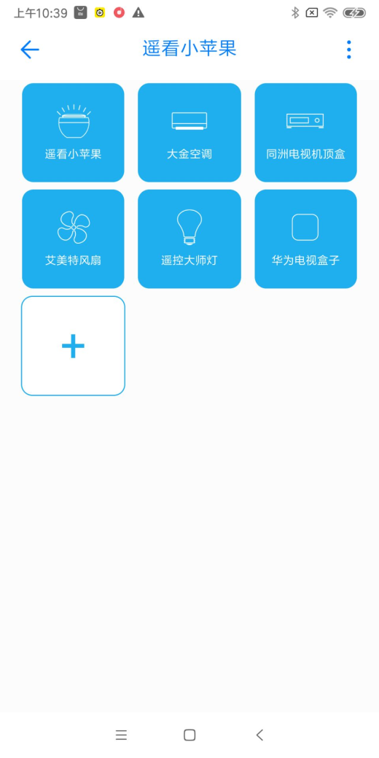
主菜单、创建遥控器
修改后式样 原式样
指示灯（夜灯）打开状态
指示灯（夜灯）关闭状态
点击打开或关闭夜灯
（是绝对开关）
添加遥控器
品牌+类型（可修改名称）
设备所在位置
电源按钮与遥控器电源一致，点击可开关
空调电源是有状态的
背景改为浅灰色RGB=242
显示已创建的遥控器数量
点击该区域进入该遥控器

Slide 3
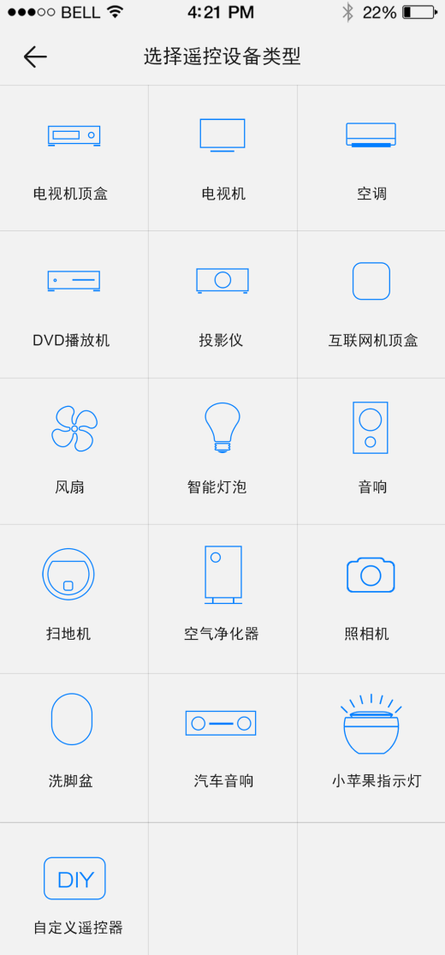
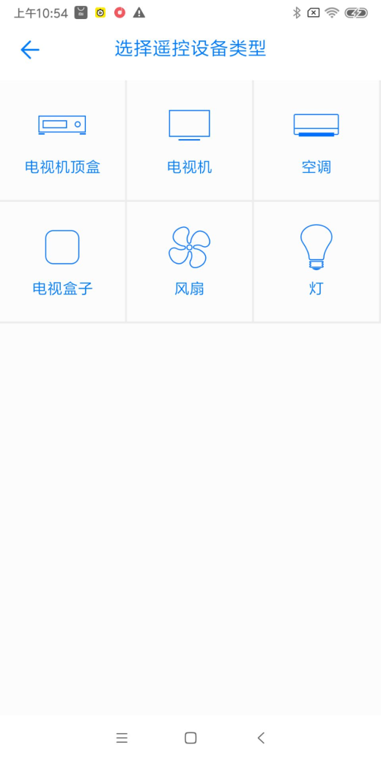
设备分类菜单
修改后式样 原式样
文字改为黑色，RGB=26
这条线也要有
文字改为黑色，RGB=26
背景改为浅灰色RGB=242
（先做6大类，电视机顶盒、电视机、空调、电视盒子、风扇、灯）

Slide 4
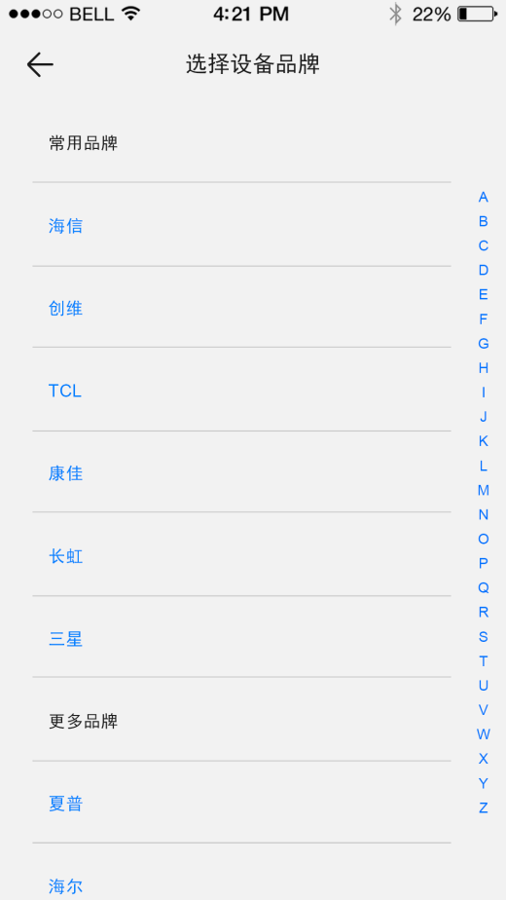
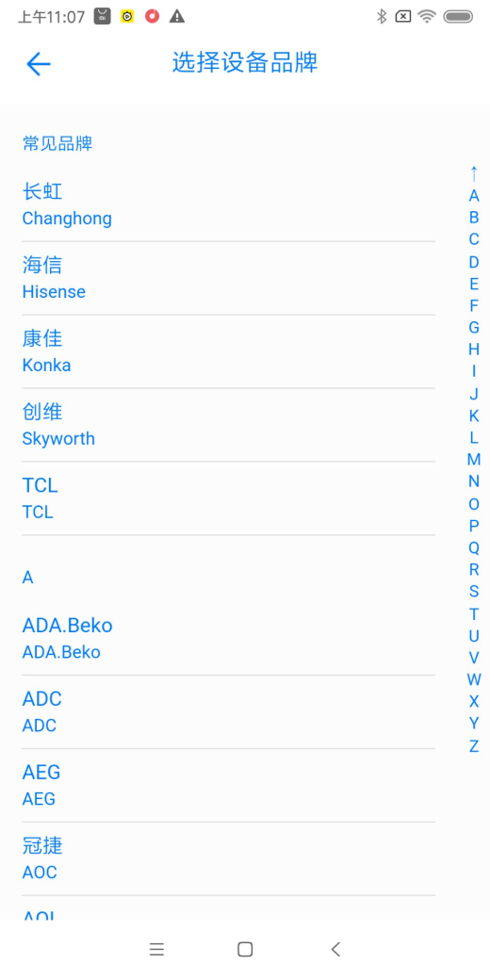
品牌选择列表
修改后式样 原式样
文字改为黑色，RGB=26
文字改为黑色，RGB=26
背景改为浅灰色RGB=242
将英文名称列在中文名称后面
Hisense

Slide 5
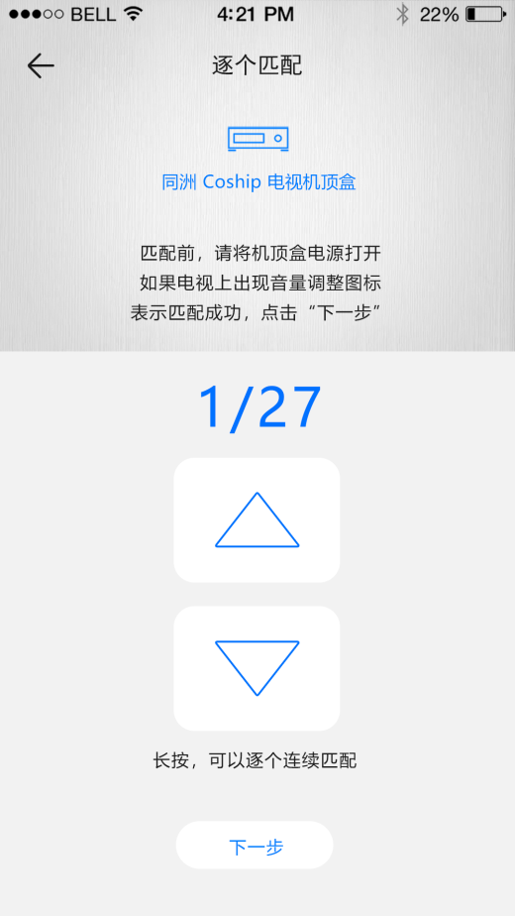
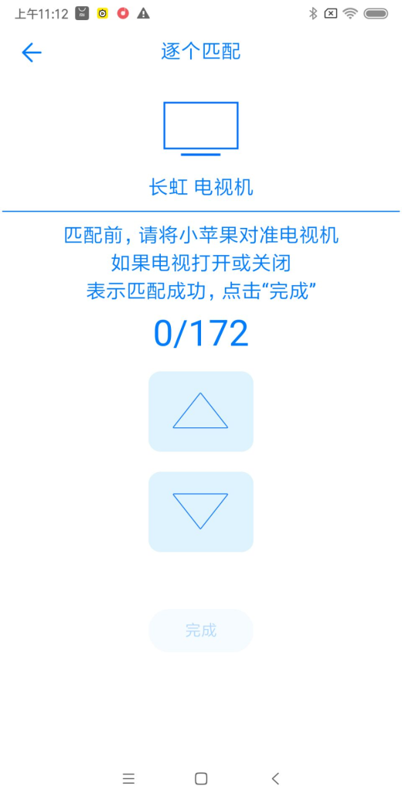
红外遥控匹配
修改后式样 原式样
文字改为黑色，RGB=26
文字改为黑色，RGB=26
机顶盒的文字内容为这个
不是机顶盒的文字：
匹配时，如果设备的电源被打开（或关闭），表示匹配成功，点击“下一步”
背景改为浅灰色RGB=242
按键颜色，白色RGB=255
长按连续匹配（是否可以实现）

Slide 6
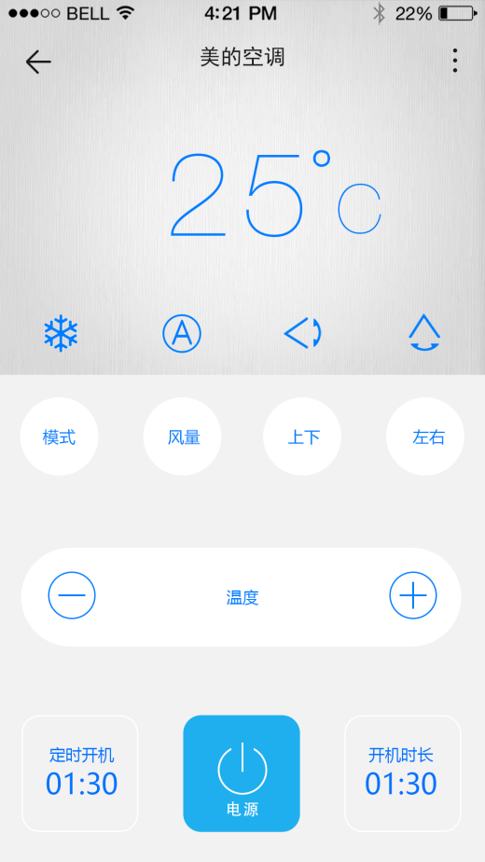
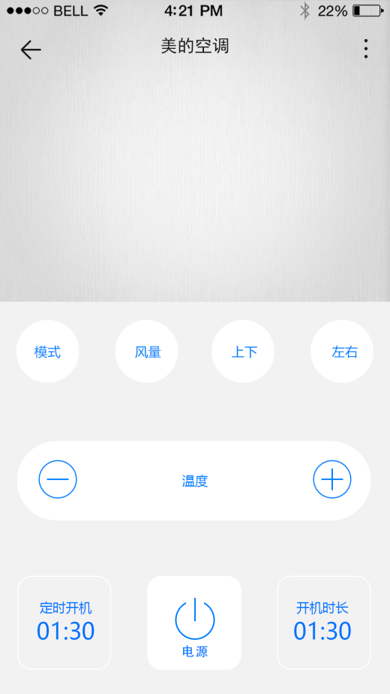
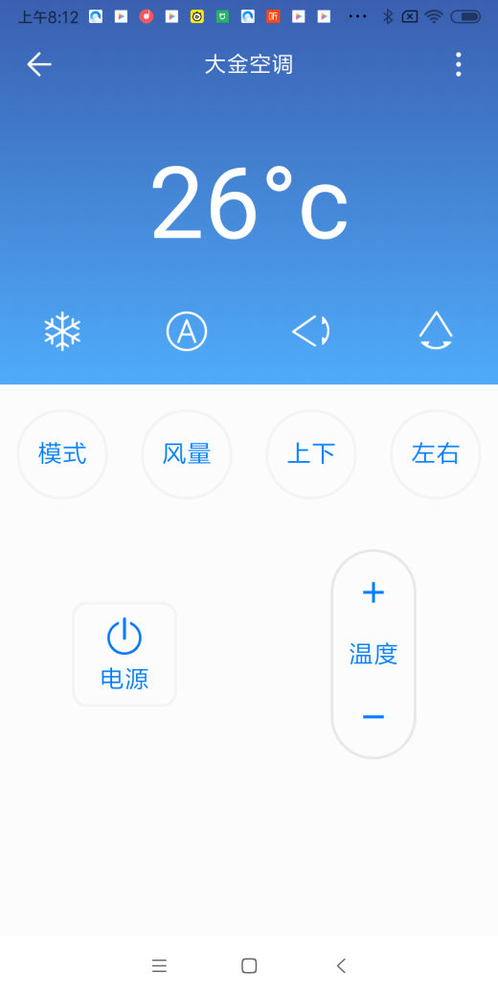
空调遥控器面板修改
修改后式样 原式样
文字改为黑色，RGB=26
修改背景
修改按键效果
温度调节按钮修改
增加定时功能
初始为00：00
按一下增加30分钟，最多3：00，循环设置
(参见遥控大师APP）
开机状态
关机状态

Slide 7
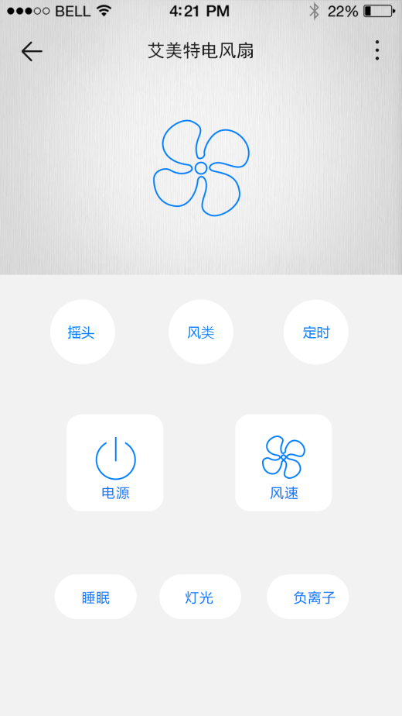
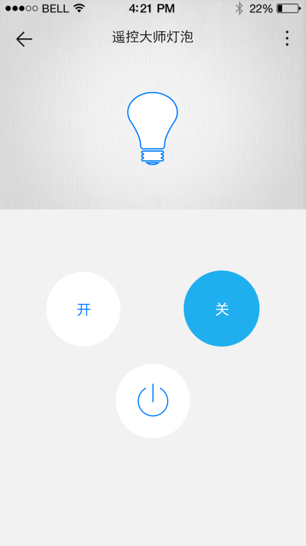
遥控器面板修改
文字改为黑色，RGB=26
更换背景
按钮按下时变为蓝色，字变白色
背景改为浅灰色RGB=242
循环开关键还是需要的，这个有独立的码的
这些叫扩展键，将标准按键模板以外的按键都放在扩展键中，不同遥控器的扩展键名称可以不同，但是按键的式样是一样的

Slide 8
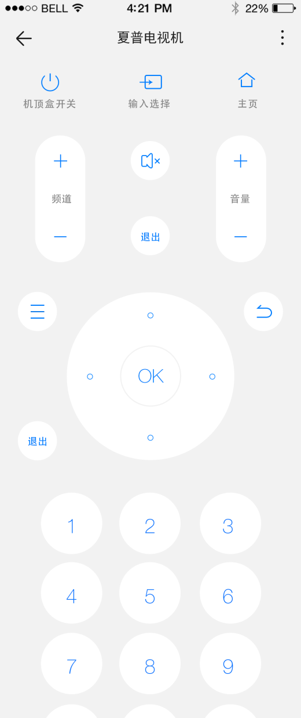
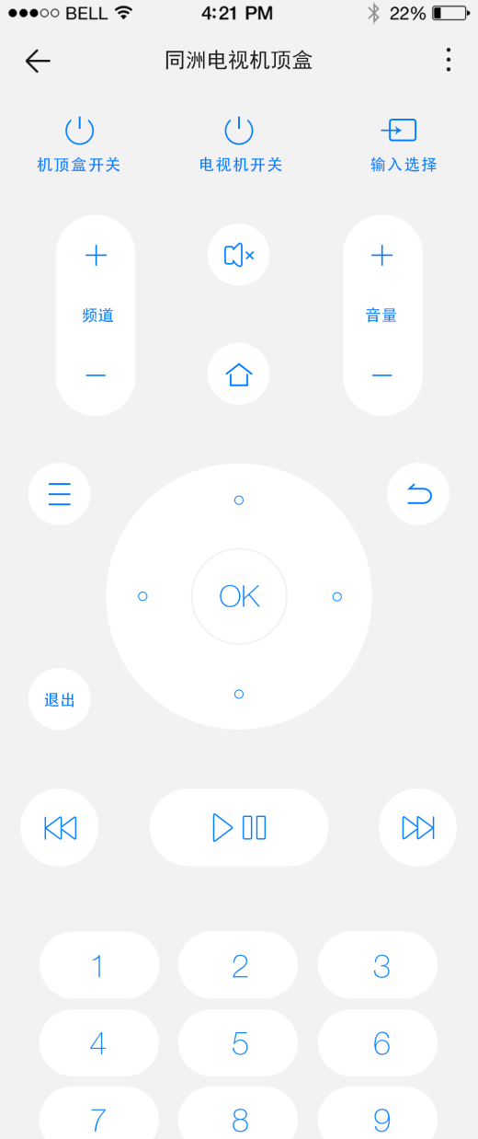
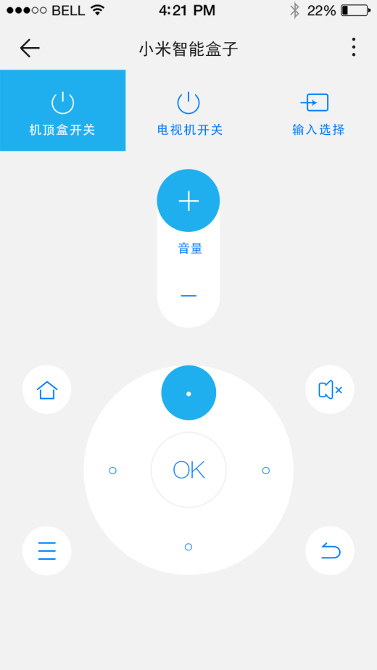
遥控器面板修改
文字改为黑色，RGB=26
按钮按下时变为蓝色，字变白色
背景改为浅灰色RGB=242

Slide 9
一、新增加功能

Slide 10
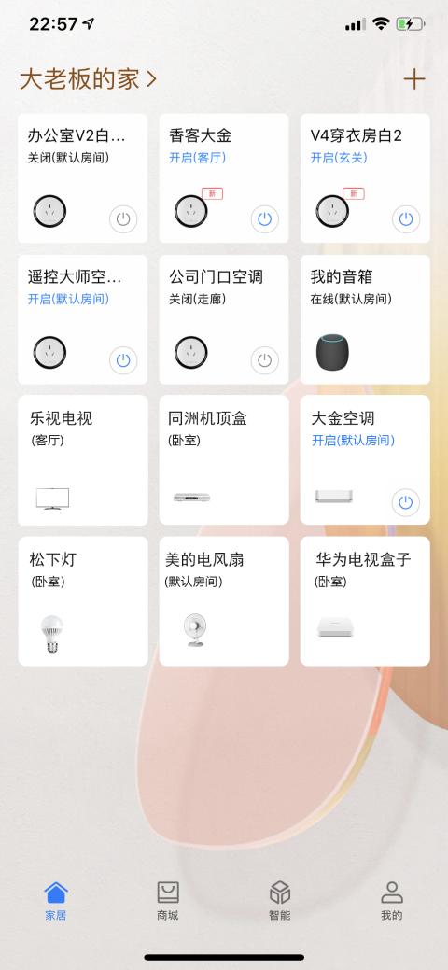
创建遥控器到主页
1、创建遥控器后要在主页出现，格式符合华为规范
2、空调有开、关状态，可操作

Slide 11
华为语音遥控对接
华为创建HiLink智能联动功能
1、先对接已有的遥控设备类型
空调：空调等同于空调伴侣的语音指令。
电视机：根据华为语音平台定义的指令实施
机顶盒：根据华为语音平台定义的指令实施（不知道是否有）
电视盒子：根据华为语音平台定义的指令实施
灯：根据华为语音平台定义的指令实施
电风扇：根据华为语音平台定义的指令实施
一、创建一键执行联动功能
1、电视机、机顶盒、电视盒子
电源开关
静音
音量调大
音量调小
2、空调
电源开
电源关
控制空调
3、灯
开灯
关灯
4、风扇
电源开关
风速调节
风扇摇头
二、创建智能编排的设备触发
无
温度
模式
风速
扫风

Slide 12
5月31日前提供可测试版本

